Slide 1
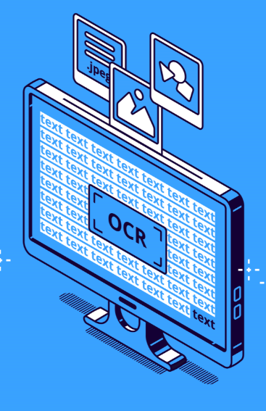
Les outils OCR Microsoft Azure

Slide 2
Introduction Générale

Slide 3
L'OCR (Optical Character Recognition ou reconnaissance optique de caractères) est une technologie de traitement de l'image qui permet de convertir des images ou des documents scannés en un texte modifiable et interrogeable. Cela signifie que vous pouvez prendre un document papier ou une image et en faire une version numérique que vous pouvez utiliser dans votre ordinateur.
L'importance des outils OCR est grande pour la reconnaissance automatique de caractères, car ils permettent de traiter de vastes quantités de données de manière efficace et fiable. Les outils OCR peuvent traiter des images numériques et des documents scannés pour extraire du texte, des chiffres, des signatures, des adresses et bien plus encore. Ils sont souvent utilisés pour la numérisation de documents, la saisie de données, la gestion de documents et la reconnaissance de caractères dans de nombreux secteurs, tels que la finance, les soins de santé, les services publics et les entreprises.

Slide 4

Les différents outils OCR Microsoft Azure

Slide 5
Microsoft Azure offre plusieurs outils OCR pour la reconnaissance automatique de caractères, tels que :
Azure Computer Vision :
C'est une API cloud basée sur le machine learning qui permet de convertir des images et des documents scannés en texte modifiable. Elle offre une reconnaissance de caractères précise et rapide, ainsi qu'une capacité de reconnaissance de plusieurs langues.
Azure Form Recognizer :
C'est une solution dédiée pour la reconnaissance de formulaires qui peut extraire automatiquement les données des formulaires scannés et les convertir en données structurées.
Azure Read API :
une API de reconnaissance de caractères qui permet aux développeurs d'intégrer la reconnaissance OCR à leurs applications et systèmes.

Slide 6
Azure Search :
un service de recherche en nuage qui prend en charge la reconnaissance de caractères pour permettre une recherche full-text dans les documents numérisés.

Slide 7
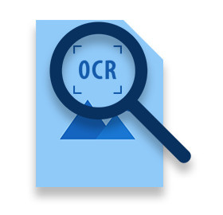
Les meilleurs outils OCR

Slide 8
Pour notre application de reconnaissance de factures, Azure Computer Vision et Azure Form Recognizer sont des options solides en termes de fiabilité, de sécurité et de performance. Les deux offrent des algorithmes de reconnaissance de caractères de haute qualité et peuvent gérer efficacement les images et les documents PDF.
Azure Form Recognizer peut être particulièrement utile pour notre application, car il est conçu spécifiquement pour la reconnaissance de formulaires et offre des fonctionnalités telles que la reconnaissance de modèles pour faciliter la classification et la comptabilisation des factures.
Azure Computer Vision est un outil généraliste qui peut être utilisé pour la reconnaissance de caractères dans une variété de contextes, y compris la reconnaissance de factures. Il utilise des algorithmes de reconnaissance de caractères basés sur l'apprentissage automatique pour améliorer la reconnaissance de caractères et peut gérer des volumes importants de données en temps réel.

Slide 9
Mais il est recommandé de tester les outils pour voir lequel répond le mieux à vos besoins en termes de fiabilité, de sécurité et de performance.
Enfin, il est important de veiller à la sécurité des données sensibles telles que les factures de dépenses. Azure offre des fonctionnalités de sécurité telles que l'authentification et l'autorisation pour garantir la protection de vos données et respecter les réglementations appropriées.

